Slide 1

Eskişehir Teknik Üniversitesi
SGDB
ÖN MALÎ KONTROL

Slide 2

Tanımlar;
Başkan: Strateji Geliştirme Daire Başkanını,
Gerçekleştirme Görevlisi: Harcama talimatı üzerine, işin yaptırılması ,mal veya hizmetin alınması, teslim almaya ilişkin işlemlerin yapılması, belgelendirilmesi ve ödemeye ilişkin belgelerin hazırlanmasına yönelik süreçlerde görev yapan kişileri,
Görüş Yazısı: Ön mali kontrol sonucunda mali karar ve işlemlerin uygun bulunup bulunmadığı yönünde fiziki ve elektronik ortamda Başkanlıkça verilen yazılı görüşü veya dayanak belge üzerine yazılan şerhi,
Harcama birimi: Bütçe ile ödenek tahsis edilen ve harcama yetkisi bulunan birim ile ödenek gönderme belgesi ile ödenek gönderilen birimi,
Harcama yetkilisi: Bütçeyle ödenek tahsis edilen veya ödenek gönderme belgesi ile ödenek gönderilen her bir harcama biriminin en üst yöneticisini,
SGDB: Strateji Geliştirme Daire Başkanlığını,
Üst Yönetici: Rektör,
Yönerge: Eskişehir Teknik Üniversitesi Ön Mali Kontrol İşlemleri Yönergesini
İfade eder.

Slide 3

Ön Mali Kontrol Nedir?
İdarelerin gelir, gider, varlık ve yükümlülüklerine ilişkin mali karar ve işlemlerinin;
-İdarenin Bütçesine
-Bütçe Tertibine
-Kullanılabilir / Serbest ödenek tutarına
-Bütçe Kanununa / Tasarruf Tedbirlerine / Diğer mali mevzuat hükümlerine uygunluğu ve
-Kaynakların etkili, ekonomik ve verimli şekilde
Kullanılması yönlerinden yapılan kontroldür.

Slide 4
Ön Mali Kontrolün Kapsamı;
Harcama Birimlerinde; İşlemlerin gerçekleştirilmesi aşamasında yapılan mevzuat kontrollerini, süreç kontrollerini,
Strateji Geliştirme Daire Başkanlığında; Mevzuatsal anlamda yapılan tüm kontrolleri,
Kapsar
Mevzuat kontrolleri ; Birimlerin gelir-gider-varlık ve yükümlülüklerine ilişkin Ön Mali Kontrolün tanımında geçen tüm mevzuat kontrollerini kapsar.

Slide 5
Strateji Geliştirme Daire Başkanlığı tarafından yapılan ön mali kontrolde;
Uygun Görüş Verilmesi; danışma ve önleyici nitelikte bir görüştür. ‘’Harcama Yetkililerinin ve Gerçekleştirme Görevlilerinin sorumluluğunu ortadan kaldırmaz.’’
Uygun görüş verilmemesi; danışma ve önleyici nitelikte bir görüş olup bağlayıcı değildir. Ancak; uygulanan ilgili karar ve işlem hakkında harcama yetkilisi SGDB’ye gerekçeli bir yazı gönderir ve aynı yazı ödeme emri belgesine eklenir. Başkanlıkta da dosya halinde saklanır ve yıllık raporlamalar halinde üst yöneticiye sunulur.

Slide 6
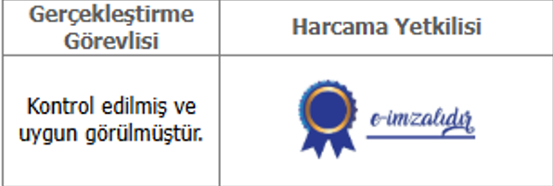
Harcama Birimlerinde Ön Mali Kontrol Süreci ve Usulü
-Her bir işlem kendinden önceki işlemleri de kapsayacak şekilde Süreç kontrolü yapılır.
-Süreç kontrolü için, ön mali kontrol listeleri, işlem yönergeleri ve süreç akış şemaları hazırlanır ve harcama yetkilisince yürürlüğe konulur.
-Mali karar ve işlemlerin kamu iç kontrol bileşenlerine ve standartlarına uyumu sağlanır
-Mali mevzuata uygunluk açısından gerçekleştirme görevlileri ve harcama yetkilileri sorumludurlar
-Ödeme emri belgesi ve eki belgeler üzerinde yapılacak ön mali kontrol görevi, Ödeme Emri Belgesi düzenlemekle görevli gerçekleştirme görevlisi tarafından yerine getirilir.
-MYS üzerinden düzenlenen ödeme emri belgesinde Gerçekleştirme Görevlisi onayı ile evrak üzerine «Kontrol edilmiş ve uygun görülmüştür» şerhi sistem tarafından otomatik olarak eklenmektedir.
-Gerçekleştirme görevlisi yaptığı kontrolleri gösteren «ön mali kontrol listesini» ödeme emri belgesine ekler.

Slide 7
Mali hizmetler Biriminde Ön Mali Kontrol Süreci ve Usulü
-Yönergemizin 3 üncü bölümde sayılan işlemlerin ön mali kontrolünü kapsar
-Bu işlemler harcama yetkilisince imzalanmadan önce gönderilir
-SGDB tarafından yapılan ön mali kontrol, listelerle birlikte görüş yazısı eklenerek harcama birimine gönderilir
-Görüş yazısında uygun görülüp görülmediği açıkça belirtilir
-Uygun görülmediği hallerde eksiklikler görüş yazısında açıkça belirtilir ve tekrar harcama birimine evrakla birlikte geri gönderilir
-Görüş yazısı, ilgili işlem dosyasına ve ödeme emri belgesine eklenir (elektronik görüş yazısı MYS üzerinden gönderildiğinde otomatik olarak ödemenin kanıtlayıcı belgeleri arasına düşer)
Ön mali kontrol listeleri, Strateji Geliştirme Daire Başkanlığınca hazırlanır ve üst yönetici onayıyla yürürlüğe konur
- Ön Mali Kontrol sonucu verilen görüş sadece idari sorumluluğu kapsar ve listeler üzerinde belirlenen hususlarla sınırlıdır

Slide 8
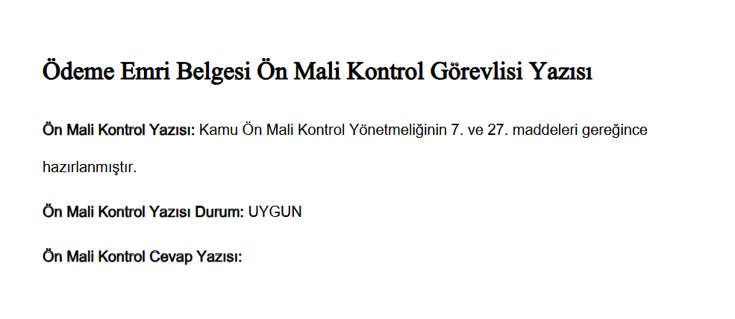

Slide 9
Strateji Geliştirme Daire Başkanlığında Kontrol Yetkisi
-Ön Mali Kontrol Yetkisi Daire Başkanına aittir
-Görüş yazısı Daire Başkanınca imzalanır
-Bu yetki sınırları açıkça belirtilmek ve yazılı olmak şartıyla İç Kontrol Birim Yetkilisine devredilebilir
-Ancak, mal ve hizmet alımlarında 20.000.000,00 TL
-Yapım işlerinde 60.000.000,00 TL aşan taahhüt evrakı ve sözleşme tasarılarına ait ön mali kontrol yetkisi DEVREDİLEMEZ
-Strateji Geliştirme Daire Başkanının Harcama Yetkilisi olduğu durumlarda Ön Mali Kontrol görevi İç Kontrol Birim Yetkilisince yürütülür
-Başkanlıkta bu görev İç Kontrol Alt Birimi tarafından yerine getirilir
-Ön Mali Kontrol Görevlisi, Ön Mali Kontrol Yetkilisi ve Daire Başkanı şeklinde silsile ile kontrol yapılmaktadır.

Slide 10

Görevler Ayrılığı İlkesi
-Harcama Yetkilisi ve Muhasebe Yetkilisi görevi aynı kişide BİRLEŞEMEZ
-Strateji Geliştirme Daire Başkanlığında ön mali kontrol görevini yürütenler
onay belgesi ve ekleri
şartname ve sözleşme tasarılarının hazırlanması
mal ve hizmetin teslim alınması
mali karar ve işlemlerin hazırlanması ve uygulanması
Aşamalarında görevlendirilemezler
İhale komisyonu ile muayene ve kabul komisyonunda başkan ve üye OLAMAZLAR

Slide 11

3 üncü Bölüm
Strateji Geliştirme Daire Başkanlığının Ön Mali Kontrolüne Tabi Mali Karar ve İşlemler
-Taahhüt Evrakı ve Sözleşme Tasarıları
-İhale kanununa tabi olsun/olmasın
Mal ve hizmet alımlarında 5.000.000,00 TL
Yapım işlerinde 10.000.000,00 TL aşan işlemler
ön mali kontrole tabidir.
-Üst yönetici onayıyla (Belirlenen tutarlar içinde kalmak suretiyle ) farklı tutarlar belirlenebilir
-Bu madde kapsamındaki alıma ait onay belgesi, harcama yetkilisince onaylanmadan önce dayanak belgeleri ile birlikte ayrıca ön mali kontrol için SGDB’ ye gönderilir
-Kontrol süresi 10 iş günüdür
-Bu süre içinde görüş yazısı yazılarak ilgili işlem dosyası ile harcama birimine gönderilir

Slide 12
-Ödenek Gönderme Belgeleri
Ödenek gönderme belgelerinin Bütçe ve Performans Programı alt birimi tarafından elektronik ortamda onaylanması ön mali kontrolü yapılmış demektir
-Ödenek Aktarma İşlemleri
Ödenek aktarma işlemleri Bütçe ve Performans Programı alt birimi tarafından elektronik ortamda ön mali kontrolü yapılarak 2 iş günü içerisinde sonuçlandırılır
-Kadro ve Pozisyon Dağılım Cetvelleri
2 sayılı Genel Kadro ve Usulü Hakkında Cumhurbaşkanlığı Kararnamesine göre dağılım cetvelleri İç Kontrol Alt Birimi tarafından 5 iş günü içerisinde ön mali kontrolü yapılır
Bu cetvellerdeki değişikliklerde ön mali kontrole tabidir
-Yan Ödeme Cetvelleri
657 sayılı Devlet Memurları Kanununa tabi çalışanlara ödenecek zam ve tazminatlar ile diğer ödemeleri mevzuatında belirtilen son kontrol gününden 10 iş günü öncesinde ön mali kontrole tabidir

Slide 13
-Sözleşmeli Personel Sayı ve Sözleşmeleri
İdare bazında İhdas edilen ve alım izni verilen pozisyon cetvellerine ve vize edilen tip sözleşmeye göre 5 iş günü içerisinde ön mali kontrolü yapılır
-Gelir Getirici İşlemler
2886 sayılı Devlet İhale Kanunu kapsamındaki satım, kiraya verme , trampa ve mülkiyetin gayri ayni hak tesisine ilişkin işlemlerden sözleşme tasarısı 1.000.000,00 TL aşanlar ön mali kontrole tabidir
Bu işlemlere ait onay belgesi ve dayanak belgeleri, onaya gitmeden önce 7 iş günü içerisinde ön mali kontrole tabidir
Aynı işlem ihale sonrası, ihale işlem dosyası ile İhale komisyon kararının alınmasını müteakip 7 iş günü içerisinde ön mali kontrole tabidir

Slide 14

-Yurtdışı Geçici Görev Harcırahı Ödemeleri
Ödeme emri belgesi, harcama yetkilisince imzalanmadan önce ekleriyle birlikte malî hizmetler birimine gönderilir.
Ödeme emri belgesi ve ekleri, 6245 sayılı Kanunun 34 üncü maddesi uyarınca çıkarılan Kuzey Kıbrıs Türk Cumhuriyeti’ne Yapılacak Yolculuklarda Verilecek Gündeliklere Dair Karar ile Yurtdışı Gündeliklerine Dair Karar hükümleri çerçevesinde malî hizmetler birimi tarafından en geç 10 iş günü içinde kontrol edilir.
Kontrol sonucunda uygun görülmeyenler gerekçeli bir görüş yazısıyla ilgili harcama birimine gönderilir. Bu tür ödemelerde MYS sistemi üzerinden elektronik olarak görüş yazısı verilmektedir.

Slide 15
-Yapım İşlerinde Hakediş Ödemeleri
Yapım işi sözleşmelerine ilişkin 10.000.000,00 TL aşan hakediş ödemeleri,
malî hizmetler biriminin ön malî kontrolüne tabidir.
Söz konusu hakediş ödemelerine ilişkin ödeme emri belgesi harcama yetkilisince imzalanmadan önce ekleriyle birlikte SGDB’ ye gönderilir.
Ödeme emri belgesi ve ekleri, ilgili mevzuat hükümleri çerçevesinde SGDB tarafından en geç 10 iş günü içinde kontrol edilir.
Kontrol sonucunda uygun görülmeyen talepler gerekçeli bir görüş yazısıyla ilgili harcama birimine gönderilir. Görüş yazısı, işlemin MYS üzerinden yapılması sebebi ile elektronik ortamda verilebilmektedir.

Slide 16
HARCAMA BİRİMLERİNDE ÖN MALİ KONTROL
SGDB'ye Ön Mali Kontrol Amacıyla Gönderilmesi Gereken Evraklar | Ön Mali Kontrol İşleminin Harcama Biriminde Tamamlanacağı Ödeme Evrakları*
Taahhüt Evrakı ve Sözleşme Tasarıları (Fiziki) | Taahhüt Evrakı Ödeme
Mal ve hizmet alımları (doğrudan temin usulü hariç) ile yapım işleri ve Gelir Getirici İşlemlere İlişkin Onay Belgesi (Fiziki) | Doğrudan Temin (22-a,b,c,d)
Kadro ve Pozisyon Dağılım Cetvelleri (Fiziki) | Yurtiçi Geçici Görev Yolluğu
Yan Ödeme Cetvelleri (Fiziki) | Yurtiçi Sürekli Görev Yolluğu
Sözleşmeli Personel Sayı ve Sözleşmeleri (Fiziki) | Yurtiçi Sürekli (Emekli) Görev Yolluğu
Gelir Getirici İşlemler Sözleşme Tasarıları (Fiziki) | *Mevcut durumda Personel Giderleri (Özlük Ödemeleri), Avans Açma ve Emanet Ödemelerinde süreç kontrolü yapılması yeterli görülmektedir.
Yurtdışı Geçici Görev Harcırahı Ödemeleri(MYS)
Yapım İşlerinde Hakediş Ödemeleri(MYS)

Slide 17
-Uygun Görüş Verilmeyen Malî Karar ve İşlemler
  Ön malî kontrol sonucunda uygun görüş verilmediği halde harcama yetkilileri tarafından gerçekleştirilen işlemlerin SGDB’de kayıtları tutulur ve aylık dönemler itibarıyla üst yöneticiye bildirilir. Söz konusu kayıtlar iç ve dış denetim sırasında denetçilere de sunulur.
  -Kontrol Süresi
  SGDB, yönergede yer alan süreler içinde kontrol işlemlerini sonuçlandırmak ve sonucu ilgili birime bildirmek zorundadır. Sürelerin başlangıç tarihinin belirlenmesinde, SGDB’ye evrak giriş kayıt tarihini izleyen iş günü esas alınır. SGDB talebi ve üst yöneticinin onayı üzerine bu süreler bir katına kadar artırılabilir.

Slide 18
-Elektronik Ortamda Gerçekleştirilen İş ve İşlemler
  Yönerge kapsamında yer alan iş ve işlemler elektronik ortamda da gerçekleştirilebilir.
  -Parasal Tutarlar
  Ön mali kontrole tabi iş ve işlemler ilişkin tutarlar her yıl için Üniversitemiz Rektörü tarafından belirlenmektedir. Güncellenen tutarlara ilişkin cetvel harcama birimlerine tebliğ edilerek başkanlığımız web sayfasında duyurulmaktadır.
  Belirlenen tutarlara Katma Değer Vergisi(KDV) Dahil değildir.

Slide 19


Teşekkürler...
STRATEJİ GELİŞTİRME DAİRE BAŞKANLIĞI
İç Kontrol Birimi

